Slide 1
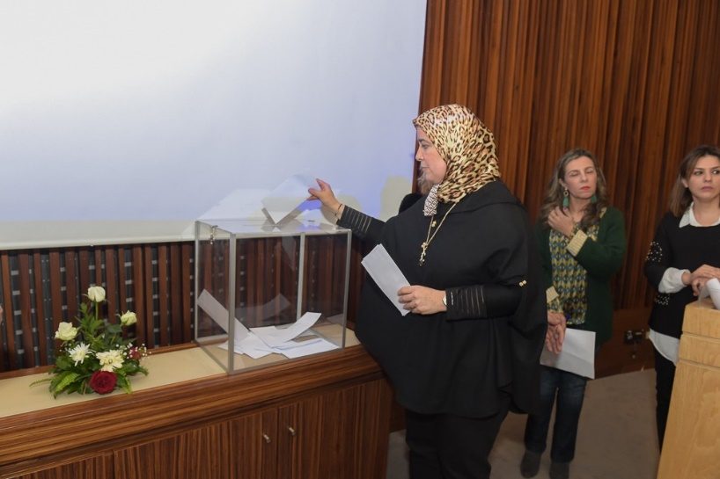
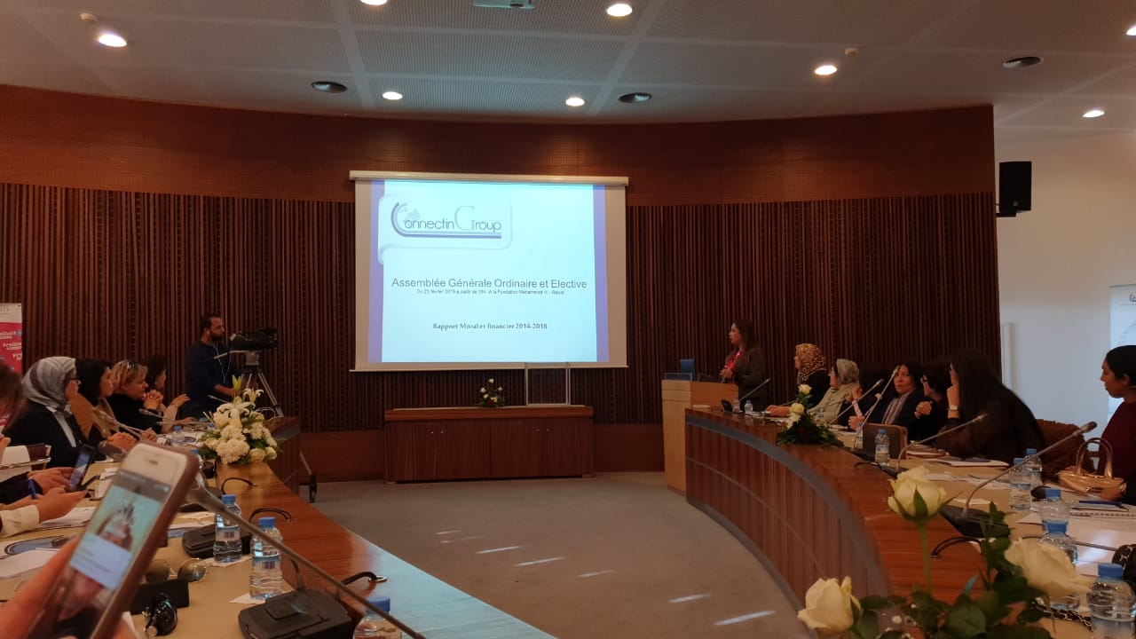
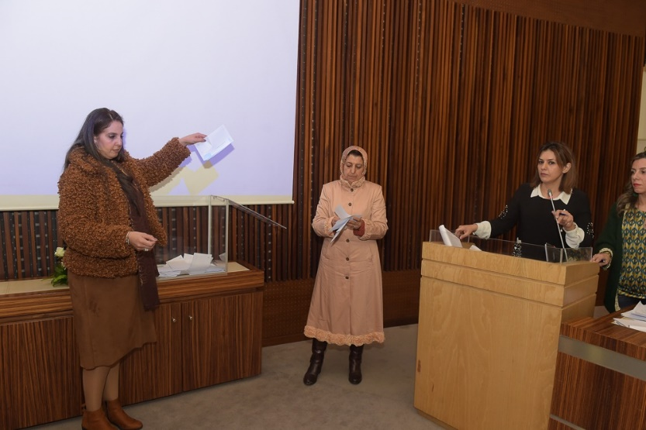
Assemblé Général Fondation Mohammed VI – Rabat, le 23 Février 2019

Slide 2
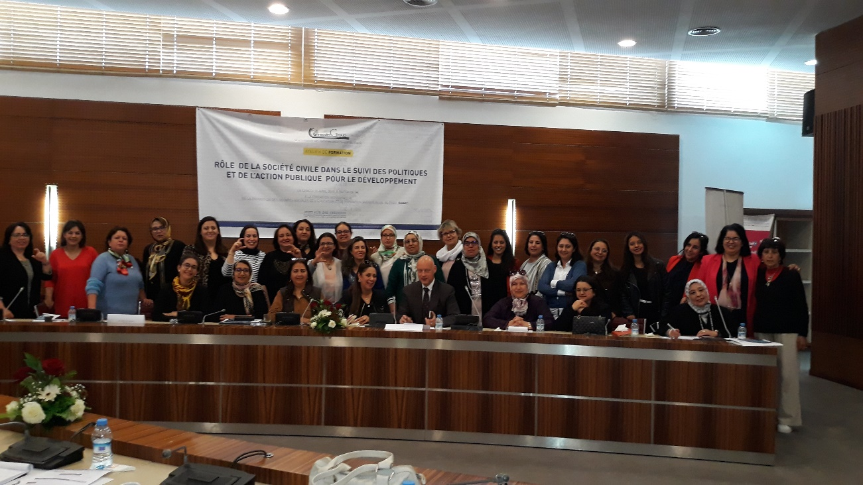
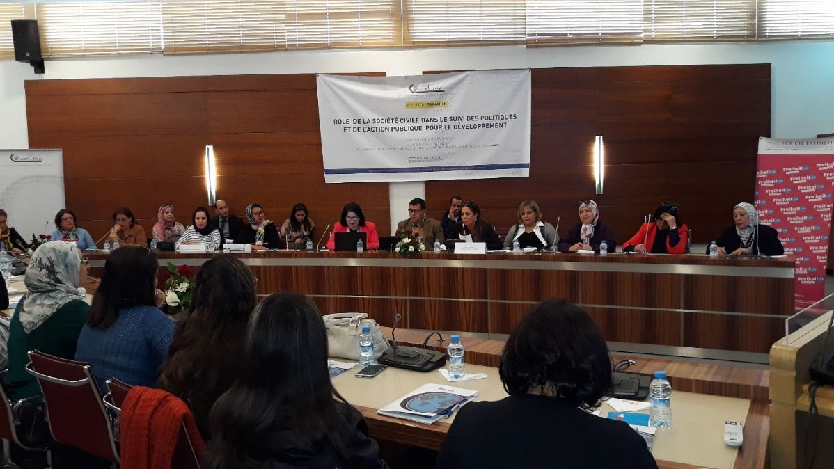
«Rôle de la société civile dans le suivi des politiques et de l’action publique pour le développement».
Fondation Mohammed VI – Rabat, le 20 Avril 2019

Slide 3
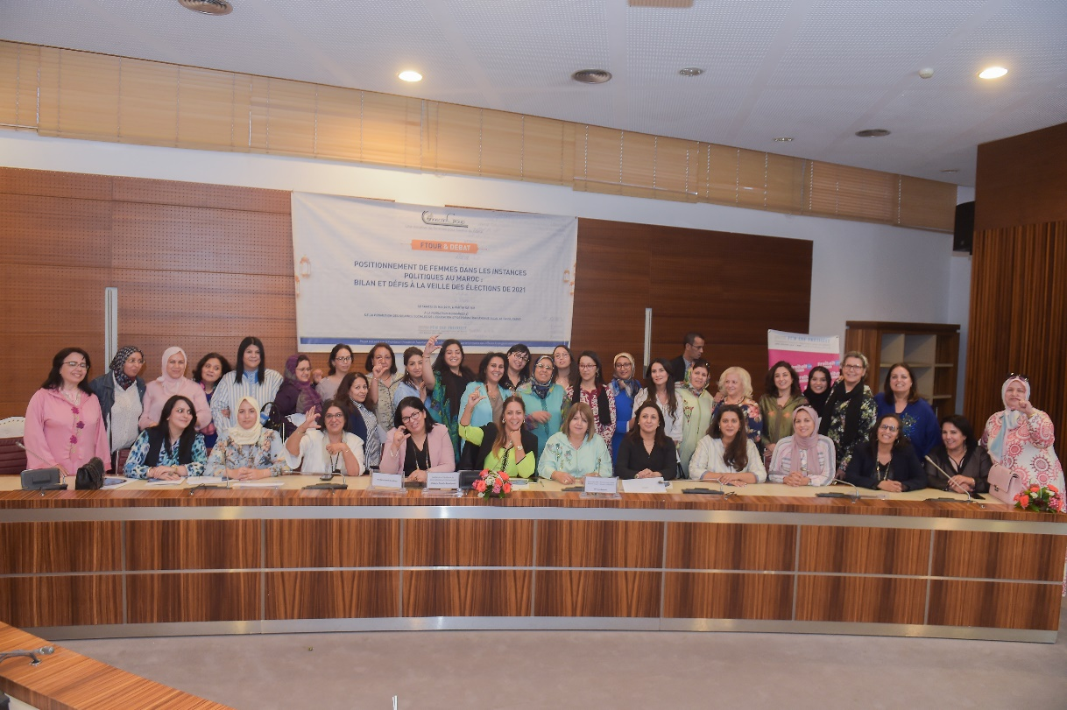
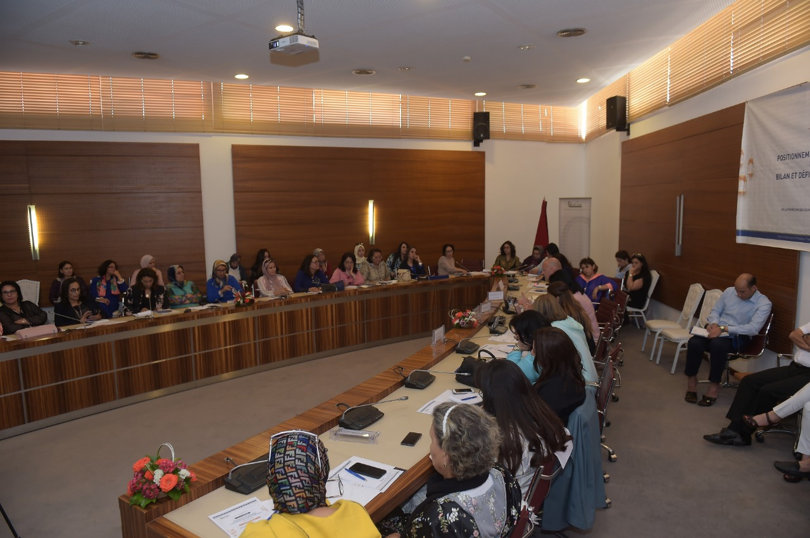
Positionnement de femmes dans les instances politiques au Maroc : Bilan et défis à la veille des élections de 2021 le 25/ 05/2019 à la Fondation Mohamed VI - Rabat

Slide 4
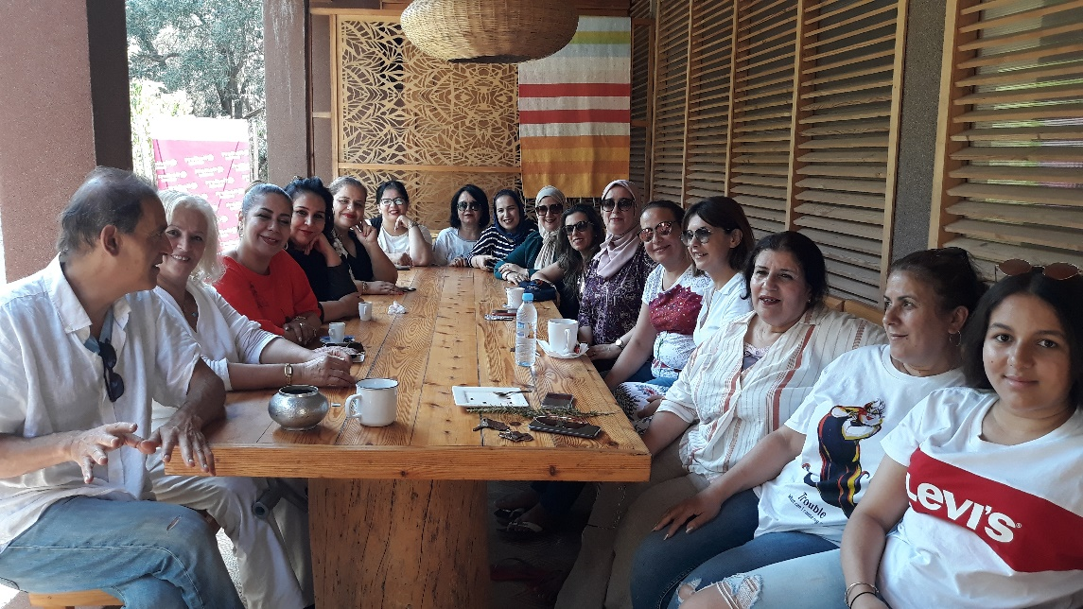
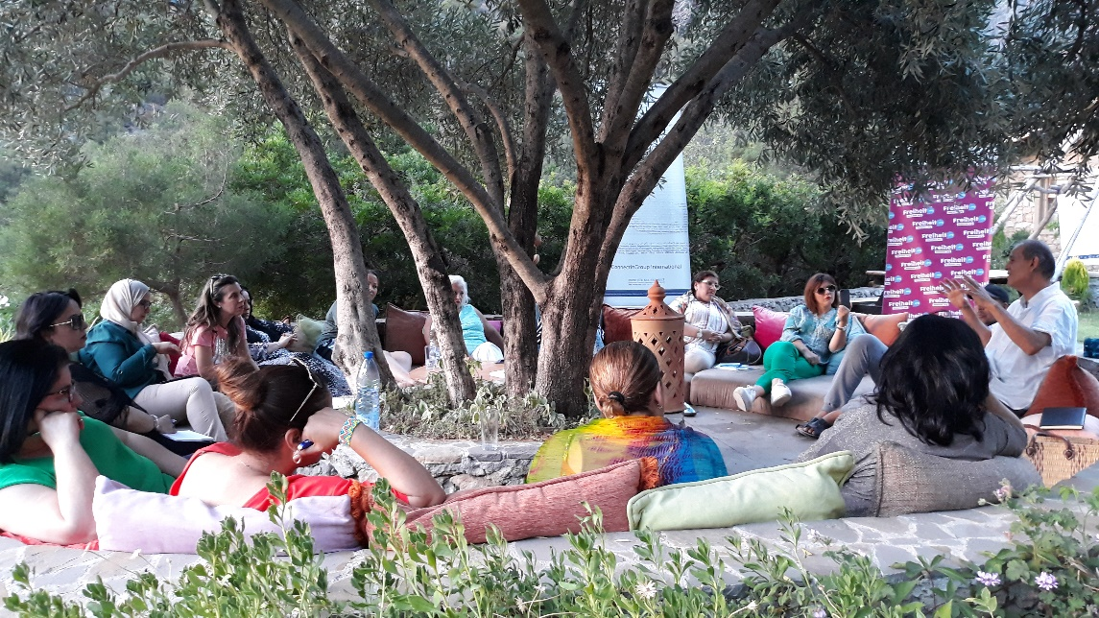
La spiritualité pour une stabilité social et politique
le 20 & 21/07/19
à Ermitage Akchour – Tanger

Slide 5
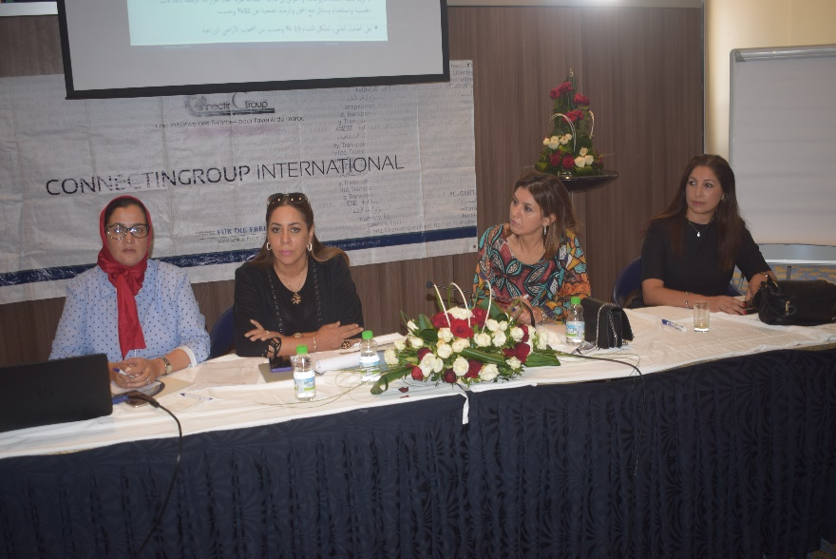
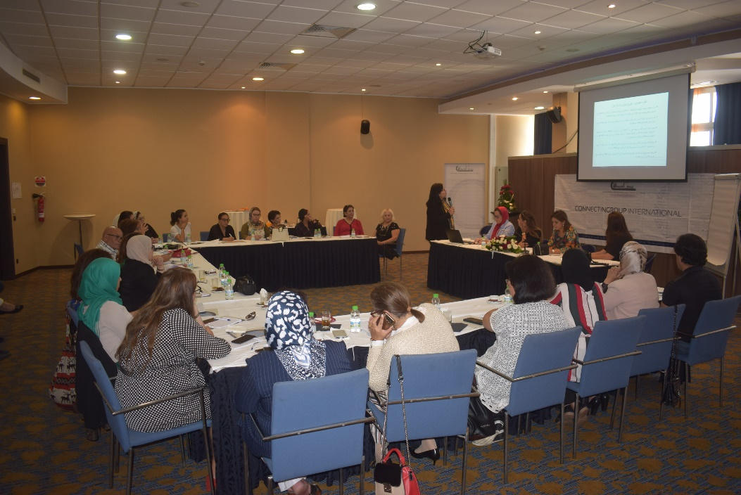
Renforcement des capacités des femmes dans le processus de développement territorial
le 28/09/19
à Hôtel Solasur – Tanger

Slide 6
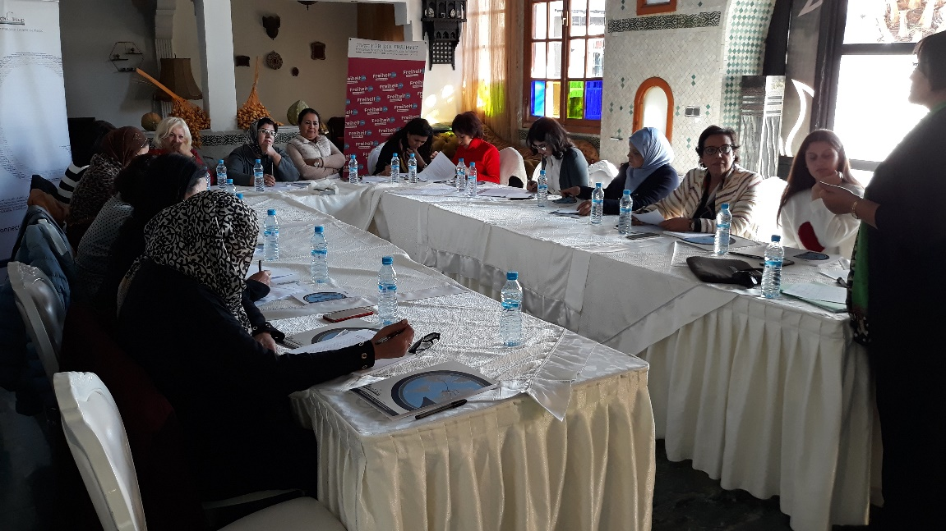
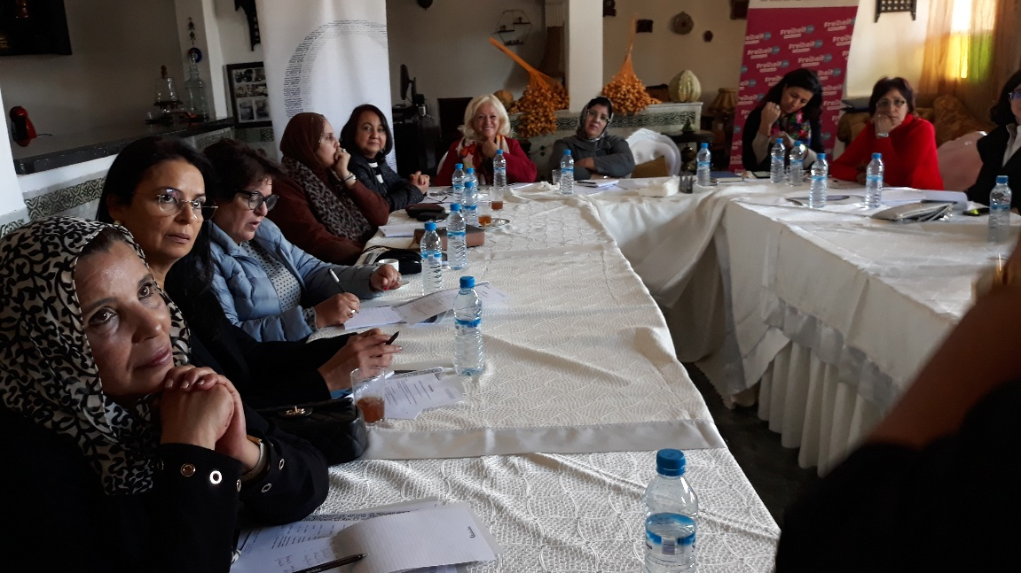
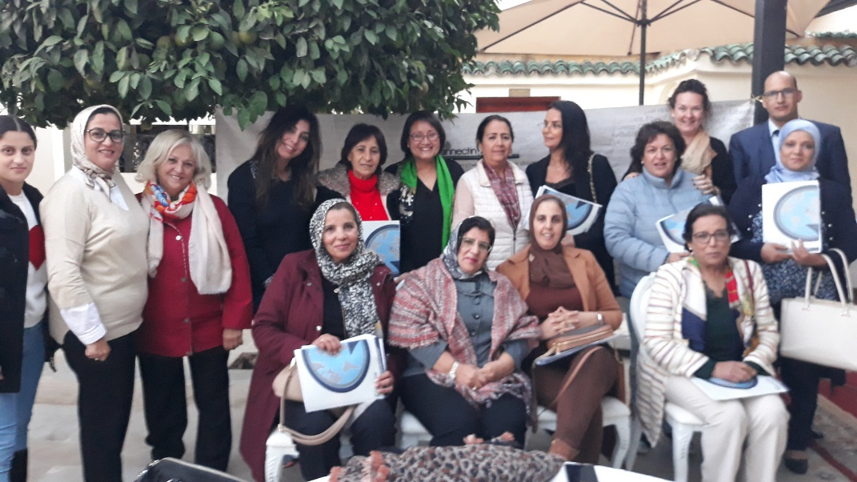
Renforcer ses compétences interpersonnelles
le 09/11/19
Au café littéraire – Fès

